Slide 1
Лекция 6
Формирование остовно-функционального строения химической модели твердого вещества и полинаправленность его химических превращений
Взаимосвязь состава и химического строения твердого вещества.
Химическое строение твердых надмолекулярных веществ.
-Формирование остовно-функционального строения химической модели твердого вещества.
Обнаружение остова в структуре твердых веществ.
Выделение остова из твердых веществ.
Об разование остова путем соединения СЕ.
Размерность остова и координационное число (функциональность СЕ остова).
Классификация структур надмолекулярных веществ.
Молекулярные вещества.
Атомные вещества. Атомно-молекулярные вещества.
Особенности химического состава, строения и химического преобразования твердого вещества по мере увеличения степени полимеризации
Лекция 6

Slide 2
Взаимосвязь состава и химического строения твердого вещества
Состав твердого вещества при прочих равных условиях взаимосвязан с его химическим строением и изменяется с изменением массы (размеров) частиц твердого тела. Состав вещества nN⋅mM будем характеризовать отношением M/N, равным молярному отношению компонентов т/п, где N – основные атомы твердого вещества, М - инородные атомы, отличающиеся по своей природе от атомов N.
Функции инородных атомов (М):
Атомы М в химической структуре вещества могут выполнять различные функции:
1) располагаться в том или ином порядке между атомами N, давая, например, гетероцепи:
-N – М – N – М -..., ... – N – N – М – N – N – M -
2) Сшивать» цепи или слои из атомов N в двух- или трехмерные сетки:
- N – N – N – N – N -
М
- N – N – N – N – N -
3) Являться концевыми цепи M – N – N - ... – N - N- М или в сетке из атомов N
М М М M
M
N N N
M
N N
4) Когда атомов М мало, они являются примесью

Slide 3
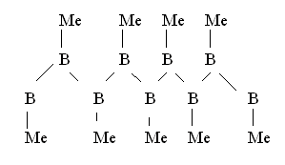
Влияние соотношения компонентов Me/B на строение формирующихся твердых веществ на примере получения боридов.
Ме/В= ∞ >1 1 1/2 1/2 ∼0
………………………………………………………………………………..
3-х мерн. гетероцепь гомоцепь слой каркас 3-х мерн.
1). Ме – 100%- 3-х мерная структура
2). При введении некоторого количества атомов В в Ме формируются гетероцепи из атомов Ме с включением атомов бора, при этом атомы металла (Ме) находятся в избытке
– Ме – В – Ме - Ме – В –
3). При достижении соотношения Ме/В = 1/1 формируются цепи из атомов бора (гомоцепи), содержащие атомы Ме - (FeB)n , (MoB)n

Slide 4
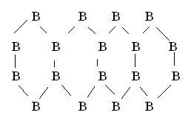
4). При Ме/В= 1/2 формируются слои из атомов бора, связанные атомами Ме, располагаемым между слоями ((AlB2)n, (MoB2)n).
5). При дальнейшем увеличении содержания бора формируется объемно-каркасная структура, в пустотах которой располагаются атомы Ме.
6). Чистый бор характеризуется 3-х мерной каркасной структурой, атомы металла присутствуют только на поверхности как примеси.
Таким образом, в процессе изменения состава от металла к бору, наблюдается изменение и структуры твердого вещества от 3-х мерной к 3-х мерной: через цепные, слоиcтые, каркасные.
Резюме:
Изменение состава твердого вещества сопровождается изменением его структуры.

Slide 5
Химическое строение твердых надмолекулярных соединений
Зная состав вещества, но, еще не зная его атомного строения, мы, тем не менее, можем судить о последнем, имея представление о схеме атомного строения, т.е. о химическом строении данного вещества.
Теория химического строения органических соединений А.М. Бутлерова
Теория химического строения органических соединений А. М. Бутлерова — это теория, согласно которой:
Атомы в молекулах соединены друг с другом в определённой последовательности согласно их валентности.
Свойства веществ зависят от вида и количества атомов, входящих в состав молекулы, а также от химического строения. Химическое строение определяет взаимное влияние атомов в молекуле.
Химическое строение молекулы можно установить в результате изучения свойств вещества.
Структуры органических соединений отображаются химическими формулами, в которых показан порядок соединения атомов в молекулах. Такие формулы называют формулами химического строения или структурными формулами.

Slide 6
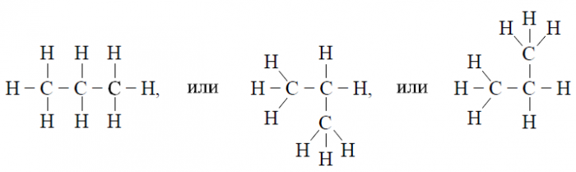
Каждая структурная формула отображает строение одной и той же молекулы пропана, т. к. последовательность соединения атомов в данном случае не изменяется
С увеличением числа атомов углерода в молекуле число возможных изомеров резко возрастает. Различия в химическом строении являются причиной проявления изомерами различных физико-химических свойств.
Согласно теории химического строения для каждого индивидуального соединения существует, только одна формула химического строения, которая дает представление о природе данного соединения.

Slide 7
Остовно-функциональное химическое строение твердых веществ и полинаправленность их химических превращений
Одним из основополагающих моментов этой теории является положение о том, что определенные составные части молекул – радикалы переходят в химических реакциях от исходных соединений к конечным, не претерпевая при этом перестройки, которую, однако, нельзя исключить полностью. Такая перестройка может происходить при реализации процесса при сравнительно жестких условиях.
Представление об остовно-функциональном химическом строении твердых веществ является естественным развитием взглядов на химическое строение достаточно сложных низкомолекулярных веществ. В строении последних обычно выделяются группа атомов, химически связанных между собой тем или иным образом (радикал), которые могут практически не затрагиваться в процессе химических превращений определенного типа, целиком переходя во вновь образующиеся соединения, а также функциональные группы, за счет которых и осуществляется химическая реакция.
Эта конструкция хорошо сочетается с принципом полимерии в теории химического строения А. М. Бутлерова, подчеркивающего важность его и для неорганической химии.
Мысль об остовном строении твердых веществ содержалась в работах Д. И. Менделеева. Он, например, отмечая полимерное строение кислородных соединений кремния, различал в структуре силикатов неизменный каркас и другую часть вещества, которая может изменяться и замещаться.

Slide 8
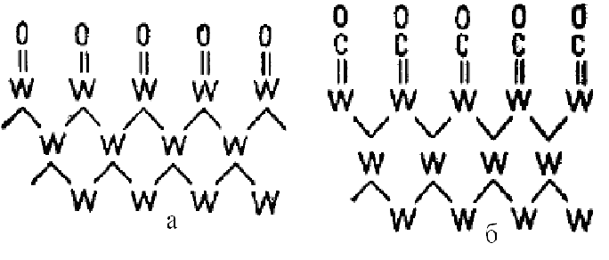
Исследования Ленгмюра дали надежные доказательства возможности протекания реакций твердых тел, затрагивающих лишь их поверхностные атомы и приводящих к образованию на поверхности химически связанных монослоев сорбированных веществ.
Лэнгмюр показал, что раскаленная вольфрамовая нить при давлении кислорода ∼10⁻⁶ мм.рт.ст. покрывается монослоем кислорода (а), причем каждый атом кислорода связан ковалентной связью с атомом вольфрама, принадлежащим данному твердому телу. При 3000^{о}С поверхность вольфрама была наполовину покрыта моноатомным слоем кислорода. В аналогичных условиях оксид углерода также образует химически связанный с поверхностью вольфрама монослой (б).
Рис. 6.1 - Монослой кислорода и оксида углерода на поверхности вольфрама

Slide 9
Доказательство, что это химические соединения следовало из следующих данных, представленных Ленгмюром:
по влиянию в результате сорбции кислорода при 1600^{о}С на снижение электронной эмиссии вольфрама в несколько тысяч раз;
по отсутствию в случае адсорбционного соединения кислорода с вольфрамом взаимодействия с водородом даже при 1500^{о}С, в то время как WO₃ восстанавливается водородом.
Это является убедительным доказательством, что данный продукт сорбции является новым веществом, отличающимся по атомарному строению и свойствам от вольфрама и его оксида.
Лэнгмюр так же доказал образование монослоев кислорода при адсорбции в определенных условиях на некоторых других твердых веществах, в частности, на:
-графите,
-платине,
-слюде,
-стекле, а также на поверхности жидкости.
Сходство свойств лэнгмюровских сорбционных соединений вольфрама и платины со свойствами обычных химических соединений совершенно очевидна. Интенсивное изучение сорбции различных веществ на всевозможных сорбентах дало надежные доказательства существования «монослоев» сорбированных веществ, химически связанных с веществом сорбента, т.е. по существу, настоящих твердых химических соединений.

Slide 10
Поверхностные реакции
Проведение дальнейших исследований процессов образования поверхностных соединений (Н. А. Шилов, Л. К. Лепинь и др.) и их участия в явлениях ионного обмена, сорбции и катализа основывалось уже на том, что остов твердого тела не затрагивался этими процессами и оставался неизменным при изменении состава поверхностных групп.
Н. А. Шилов (1925г.), изучая природу продуктов окисления углерода, твердых оксидов углерода щелочного и кислого характера установил, данные соединения ведут себя как типичные химические соединения. В частности, при взаимодействии – одних с кислотами, других со щелочами-соблюдается правило эквивалентов. Например, гидрат «оксида Шилова» ≡ C-ОH нейтрализуется эквивалентным количеством кислоты
≡ C-ОH + Н⁺ + Аn⁻ ⇔ ≡ C – Аn + H₂O (6.1)
причем образуется поверхностное соединение соль ≡ C – Аn.
Шилов показал, что так называемая «гидролитическая адсорбция»-явление¸ которое до него представлялось трудно объяснимым, есть не что иное, реакция ионного обмена:
≡ C-ОH + Na⁺ + OH⁻ ⇔ ≡ C – Na + H₂O (6.2)

Slide 11
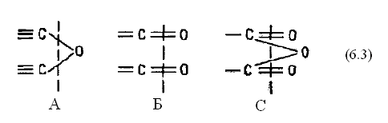
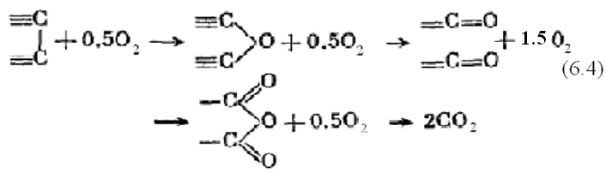
Развивая представления Шилова, Лепинь рассматривала область поверхностных химических реакций, как промежуточную между областью поглощения («молекулярной сорбцией») и областью обычных химических соединений. Оксиды Шилова, образующиеся при хемосорбции кислорода на активном угле, согласно Лепинь, изображаются следующим образом:
Поверхностные соединения образуются только в том случае, когда энергия возникающей химической связи недостаточна, чтобы оторвать поверхностные атомы твердого тела от кристаллической решетки при условии, что сообщаемая из вне энергия тоже недостаточна. При изменении условий, например при повышении температуры, вместо поверхностного соединения могут образовываться обычные объемные продукты реакции:

Slide 12
Скорость образования поверхностных соединений не слишком велика и зависит от температуры. Это указывает не то, что процесс требует определенной энергии активации. Кроме того, поверхностные превращения сопровождаются значительно большим выделением тепла, чем обычные гетерогенные реакции, поскольку нет затрат на разрыв химических связей в адсорбирующем веществе.
Остовная модель твердого вещества
Само понятие «остова» было применено М. С. Цветом при рассмотрении хроматографических процессов для характеристики природы поглощающего твердого вещества.
Для твердых веществ, обладающих поглотительной способностью и каталитическими свойствами, в 1953 г. В. Б. Алесковским была предложена остовная гипотеза, сыгравшая существенную роль в утверждении представлений об остове в строении твердых веществ.
Согласно остовной гипотезе в химическом строении твердых веществ можно различить две части – внутреннюю, играющую роль гигантского радикала, или остова, и наружную, представляющую собой набор функциональных групп, связанных этим остовом межатомными связями и образующих поверхность твердого тела.

Slide 13
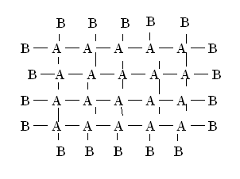
Рис. 6.2 - Схема остовной модели твердого тела
Согласно остовной гипотезе, все твердые тела, не исключая аморфных, имеют в своем строении нуль-, одно-, двух- или трехмерный остов, несущий не себе те или иные функциональные группы.
Т.е. в твердом теле можно выделить остов - неизменную часть твердого вещества и облегающие остов ФГ:
[A]_{n}B_{m} → [A]_{n}B/_{m-k}B//_{k} (6.5)
Отсюда можно вывести общую формулу
[A_{i-m-n}Ш_{m}П_{n} ]B_{1-x-y}C_{x}D_{y} (6.6)
выражающая состав твердого тела; остов которого построен из взаимозаменяющихся структурных единиц A, Ш, П, …, а набор взаимозаменяющихся функциональных групп состоит из B, C, D.

Slide 14
В аналогичной формуле A_{а}B простейшего надмолекулярного соединения стехиометрический коэффициент а указывает, сколько надо взять молей структурных единиц остова А, чтобы данное твердое тело имело 1 моль функциональных групп.
Величина а является гиперболической функцией активной удельной поверхности. Последняя же для твердых тел, имеющих одно-, двух- и трехмерный остов, изменяется в отношении 1 : 2 : 3, так как
- первый остов несет функциональные группы на концах цепей, создавая таким образом 2 активные поверхности,
- второй – по краям слоев (4 активные поверхности) и
- третий – по всей поверхности (6 активных поверхностей). Следовательно стехиометрический коэффициент а зависит от размерности остова.
Согласно остовной модели, в химическом строении можно выделить остов – сверхмногоатомный радикал, состоящий из структурных единиц А, соединенных в одно целое ковалентными связями, и облегающие его ФГ неизменную часть твердого вещества и облегающие остов ФГ В, образующие поверхность данного твердого тела.

Slide 15
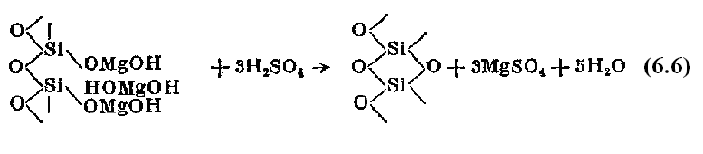
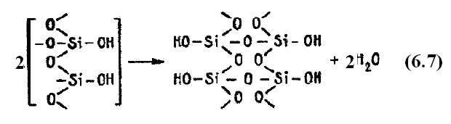
Обнаружение остова в структуре твердых веществ
- Процесс разложения кислотой змеевика (серпентинита) – водного силиката магния – [Si₂O₅(MgOH)₂]*MgOH)₂
В строении разновидности змеевика – антигорита – имеется двумерный каркас, построенный из сдвоенных кремнекислородных сеток, несущих на себе катионы и молекулы воды. При обработке антгорита раствором кислоты катионы удаляются с раствором солей и выделяется гидратированных кремнеземный остов минерала.
В момент выделения кремнеземный остаток состоит из обрывков разъединенных кремнекислородных сеток. По мере выщелачивания эти сетки сближаются и там, где им не мешают включения еще не удаленных катионов, конденсируются, образую более плотные сдвоенные кремнекислородные слои, несущие на себе силанольные группы:

Slide 16
Выделение остова из твердых веществ
Остов существует не только в структуре минералов. Его можно обнаружить в строении любых твердых веществ и выделить в свободном состоянии.
При последовательной обработке кислотой и щелочью натриевых боросиликатных стекол, содержащих 60-75% диоксида кремния были получены почти чистые на 96% кремнеземные пористые стекла (Гребенщиков И.В.- 1931г.). То есть остов имеют не только кристаллические, но и аморфные тела.
Каркасное строение обнаружено у металлов – ультрапористые металлы, полученные обработкой щелочью сплава алюминия и кремния с никелем, кобальтом, железом или медью. Алюминий или кремний удаляются при растворении в кислоте, освобождая “скелет”, состоящий из тяжелого металла.
Никель, железо, медь, кобальт, а также другие тяжелые металлы могут быть получены путем восстановления их оксидов при температуре много ниже точки плавления в виде “губчатого” металла. Последний, очевидно, приобретает свой остов в процессе восстановления оксида.
Обугливание различных углеродистых веществ, активирование угля позволяют также достичь аналогичного результата – выделение из состава сложного твердого вещества более простого, состоящего из атомов элементов, связанных особо прочными ковалентными связями.
Перестроенный остов. Следует заметить, что перестройка исходного острова идет по пути соединения цепей в ленты, лент в сетки и сеток в каркасы.

Slide 17
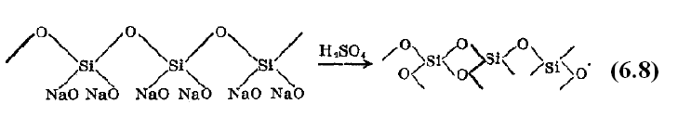
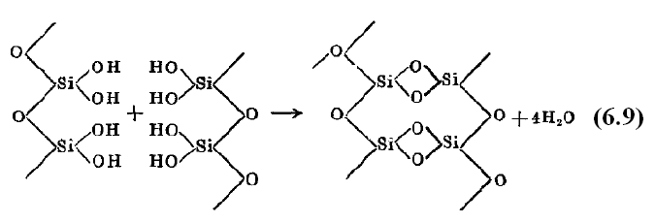
Образование остова путем соединения СЕ
Известно много процессов полимеризации и поликонденсации, в которых низкомолекулярные или высокомолекулярные СЕ соединяются с образованием органических или неорганических полимеров.
Рассмотрим пример такого рода, проходящий в процессе гелеобразования при разложении кислотой растворенного метасиликата натрия, имеющего цепное строение. Под действием кислоты кремнекислородные цепи метасиликата освобождаются от групп Na₂O
и немедленно оводняются, свертываясь при этом в результате образования водородных связей между соответствующими участками цепи в рыхлые клубки, включающие в себя множество молекул воды. С течением времени внутри этих клубков в точках соприкосновения участков изгибающейся кремнекислородной цепи возникают кислородные мостики, т.е. происходит конденсация цепей, ускоряющееся при нагревании:

Slide 18
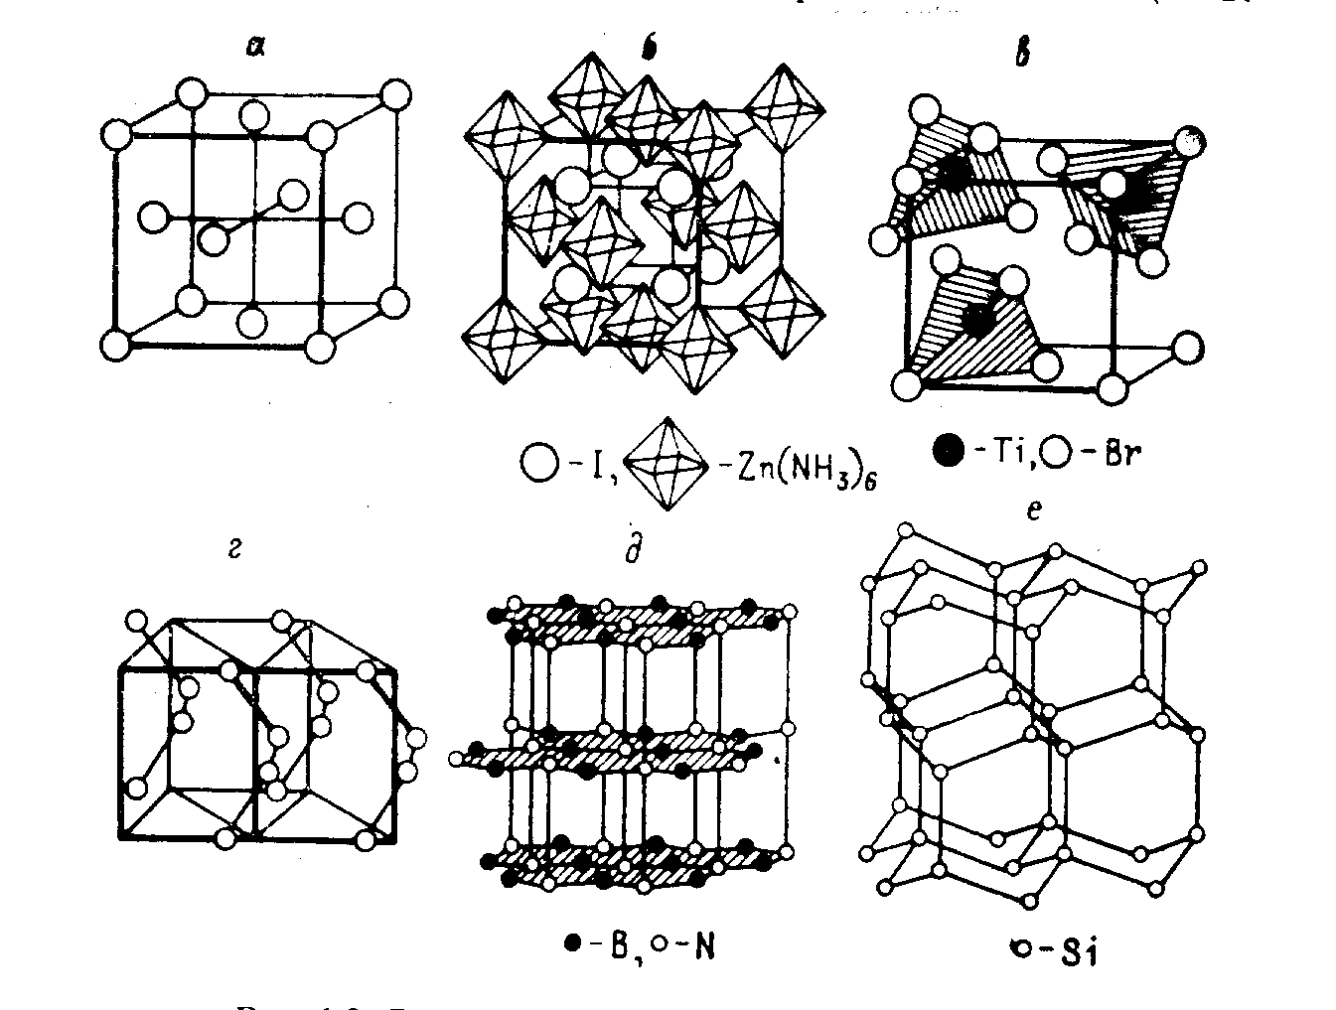
Остовы твердых тел (кристаллических и аморфных) могут иметь разную мерность - 0, 1, 2, 3, соответствующую твердым веществам различной структуры: молекулярным, цепочечным, слоистым, каркасным, с плотной упаковкой атомов (рис. 7.3). Тип структуры определяется главным образом ковалентной составляющей межатомной связи. Роль ненаправленных связей сводится лишь к соединению структурных единиц в плотную упаковку, характерную для молекулярных, ионных и металлических соединений.
Рис. 6.3 - Различные структуры твердых веществ: а -β - никель (плотная упаковка); б – [Zn(NН₃)₆]I₂ (с комплексным катионом); е - TiBr₄ (молекулярная из тетраэдрических молекул); г - Se (цепная); д - BN (слоистая); е - β-тридимит (каркасная, атомы кислорода (не изображены) расположены на линиях, соединяющих атомы кремния).

Slide 19
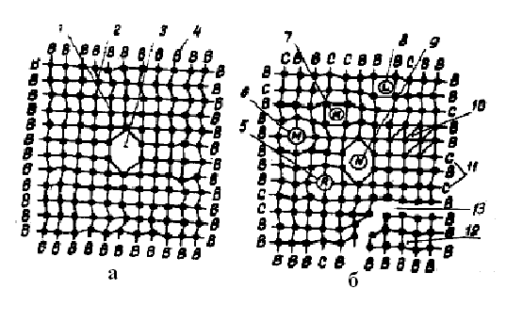
Рис. 6.4 - Остовно-функциональная модель химического строения твердого вещества:
а) исходное твердое вещество:
1 - структурные единицы объема; 2 - структурные единицы приповерхностного слоя; 3 - структурные полости; 4 - функционалы;
б) твердое вещество после химических воздействий:
5, 6 - замещение структурных единиц в объеме и в приповерхностном слое; 7, 8 - внедрение атомов в решетку объема твердого вещества и его приповерхностный слой; 9 - включение атомов и молекул в структурные полости; 10 - полиморфные превращения; 11 - присоединение функционалов иной химической природы; 12 - отщепление функционалов от остова; 13 - отщепление части макромолекулы (деструкция).

Slide 20
Сформулируем основные особенности остовно-функционального химического строения твердых веществ, которые необходимо учитывать при рассмотрении особенностей их состава и вопросов стехиометрии.
Во-первых, состав, строение и масса, обусловленная степенью полиатомности твердых тел, взаимосвязаны друг с другом.
Во-вторых, состав и пространственное строение макромолекулы, являющейся химической основой твердого вещества, определяются взаимным расположением атомов и групп атомов остова, организующихся в цепи, слои, каркасы, аморфные и кристаллические структуры разного строения в зависимости от их химической природы и характера межатомных связей.
В-третьих, часть вещества, входящего в твердое тело, сосредоточена на его поверхности и образует концевые атомы или группы атомов (функционалы) макромолекулярного образования, которые реализуют свои химические функции лишь в определенных химических превращениях, не затрагивающих атомы остова.
В-четвертых, характер связей между структурными единицами в остове независимо от их состава и строения однотипен и отличен от характера связей между функционалами и поверхностными структурными единицами.
В-пятых, твердое вещество является объемно-ненасыщенным образованием, способным в соответствии с химическим строением остова включать в свою структуру подходящие инородные атомы и молекулы.

Slide 21
В-шестых, структура приповерхностного слоя твердого вещества изменена относительно структуры его объема, что в определенной мере уравновешивает одностороннее воздействие на поверхностные атомы атомов объема твердого тела. Толщина приповерхностного слоя с перестроенной структурой составляет, по крайней мере 3 - 5 монослоев структурных единиц, причем искажение структуры постепенно исчезает по мере удаления от поверхности.
В-седьмых, функционалы, завершая химическую структуру твердого вещества, обусловливают его химическую стабильность в данном интервале внешних условий (р, Т, состав окружающей среды) при выполнении соотношения определенности (5.1). в реакциях функционалов, с учетом полиатомности твердых веществ. отличительной чертой таких реакций является то, что молекулы вещества внешней среды всякий раз после взаимодействия с очередной порцией поверхностных функционалов (В), в результате чего образуются функционалы (X) другой химической природы, которые реагируют в дальнейшем с новой макромолекулой иного химического состава и с новыми свойствами. При этом образовавшиеся новые функционалы находятся в зоне реакции и оказывают влияние на активность еще не прореагировавших функционалов. В результате на каждом этапе процесса реакционная способность функционалов В и X оказывается различной, что обусловливает возможность протекания разнообразных последовательных и параллельных реакций. В целом полинаправленность химических превращений твердых веществ приводит к трудно контролируемым изменениям состава и химического строения в процессе их получения и дальнейшего существования.

